Slide 1


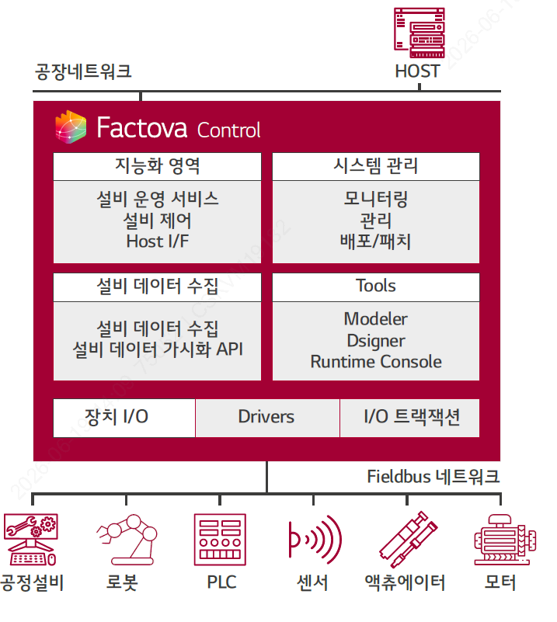
6-2) Factova Control – “생산 설비 Data를 실시간 수집하고 상위 시스템에서 활용하기”
Q1. Why Factva Control(Equipment Interface)인가요?
Q2. Factova Control은 무엇이고, 업무에 잘 적용된 모습은?
Q3. Factova Control이 도입되면 무엇이 좋아지나요?
[Tack Time]
[테스트 소요 기간]
수집 데이터의 신뢰성
오래된 설비의 수작업 데이터 수집
수동 입력 과정에서 발생하는 실수와 누락
일관성 없는 데이터 수집으로 인한 신뢰성 저하
초
일
9초
18일
비효율적 투자 비용
표준화되어 있지 않은 수집 방식 및 솔루션으로
설비 인터페이스 시마다 중복 투자 발생
구축 전
구축 후
구축 전
구축 후
59초 → 50 초
21일 → 3일
의사결정 지연
1
석유화학/전자/디스플레이/제약/전지 등 폭넓은 산업군에서 검증되어 최적화된 모듈화 구조로 확보된 BP의 확산에 유리
데이터 준비가 늦어 즉각적인 의사결정 지연
2
실시간 공정 데이터 관리를 통해 제조 공정의 효율성을 극대화하고 생산성과 품질 향상에 기여
데이터 통합 활용 어려움
다양한 벤더, 다양한 종류의 설비 원천 데이터를 통합 및 추적하기 어려움
3
Field Data 수집부터 MES를 비롯한 SPC, RMS, IoT, FDC, QMS 등 전반적인 생산 시스템 생태계와 연계, 유관 시스템과 유기적인 결합을 통해 손쉬운 AI / Big Data 활용 기반 제공
I
멀티 브랜드 이기종 설비의 데이터를 하나의 인터페이스로 통합
존재하나 접근하기 어려운 Multi-벤더의 이기종 설비 데이터를 수집하여 표준화
제한된 분석
수집된 데이터 양이 적어 고도화된 분석이 어려움
“설비가 온라인 연결되어 있지 않아 생산 자동화가 안돼요”
“공정최적화, 품질분석, 추적성 관리에 필요한 데이터가 부족해요”
“다수의 설비 업체와 운영 사양을 협의하고, 문제가 발생하면 원인을 찾기 어려워요”
“설비 인터페이스, 수집 솔루션이 표준화되어 있지 않아요”
II
공정 운영 프로세스의 표준화 및 최적화
Factova Control은 다양한 생산 공정 설비와 인터페이스 하여 설비에서 생성되는 데이터를 실시간으로 수집하고 해당 데이터가 필요한 시스템 또는 설비로 전송(EIF)
“GlobalMES 구축으로 공장 성공 사례를 전 세계 공장으로 신속하게 전파하였습니다.”
Display A사
III
통신 규약의 표준화 및 최적화로 상위 시스템 Seamless 연동
설비로부터 데이터 표준화 및 직접 데이터 수집으로 데이터 정확도 및 생산 효율성을 향상시키고, 의사 결정에 필요한 정보를 정확하고 신속하게 확보
“신규 공장 구축 시 MES 적용 기간이 획기적으로 단축되었습니다.”
전자 B사
효율적이고 확장성 있는 설비 온라인 데이터 수집 솔루션 필요
설비 데이터 수집 자동화 & 최적화 시스템
표준 Framework 기반의 통합 Solution 제공으로 표준 플랫폼 구축 확산
표준 사양을 통한 구축시간 단축
공정,설비 간 통신 제어 표준화 연계를 통한 무인 자동화 스마트 기반

